Slide 1

«Реализация нравственно-патриотического направления воспитания через взаимодействие с семьями воспитанников в свете реализации Федеральной образовательной программы »
Подготовила воспитатель МБДОУ№19
Щербак Елена Александровна

Slide 2
Принципы совместной деятельности семьи и ДОО :
единый подход к процессу воспитания ребёнка;
открытость дошкольного учреждения для родителей;
взаимное доверие во взаимоотношениях педагогов и родителей;
уважение и доброжелательность друг к другу;
дифференцированный подход к каждой семье;
равная ответственность родителей и педагогов.

Slide 3
Цели взаимодействия педагогического коллектива ДОО с семьями обучающихся дошкольного возраста:
- обеспечение психолого-педагогической поддержки семьи и повышение компетентности родителей (законных представителей) в вопросах образования, охраны и укрепления здоровья детей младенческого, раннего и дошкольного возрастов;
- обеспечение единства подходов к воспитанию и обучению детей в условиях ДОО и семьи; повышение воспитательного потенциала семьи.
Эта деятельность должна дополнять, поддерживать и тактично направлять воспитательные действия родителей (законных представителей) детей младенческого, раннего и дошкольного возрастов.

Slide 4
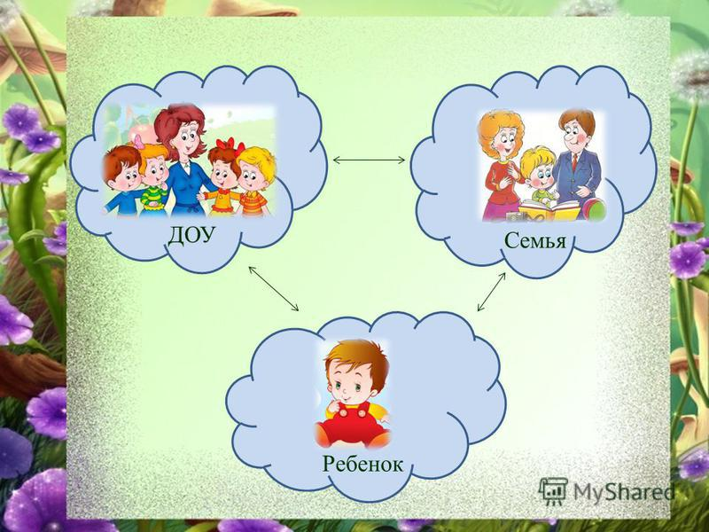

Slide 5
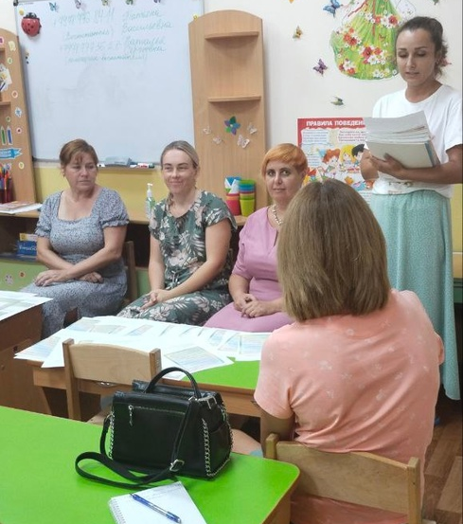
К Традиционным формам работы с родителями:
Анкетирование «Семейные традиции»
Консультации в родительских уголках
Родительские собрания
Беседы
Ознакомление с информацией на сайте ДОУ

Slide 6
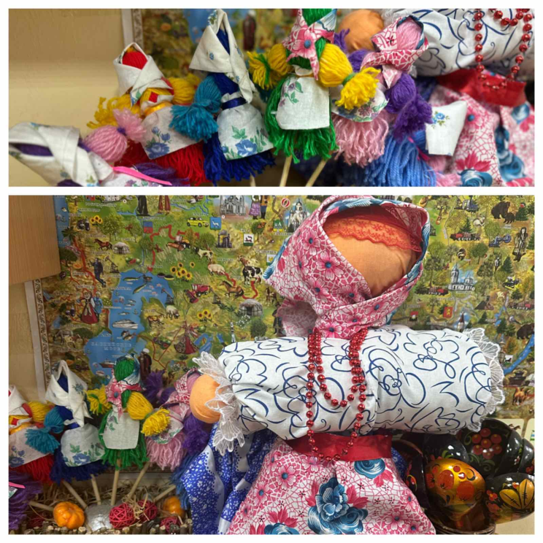
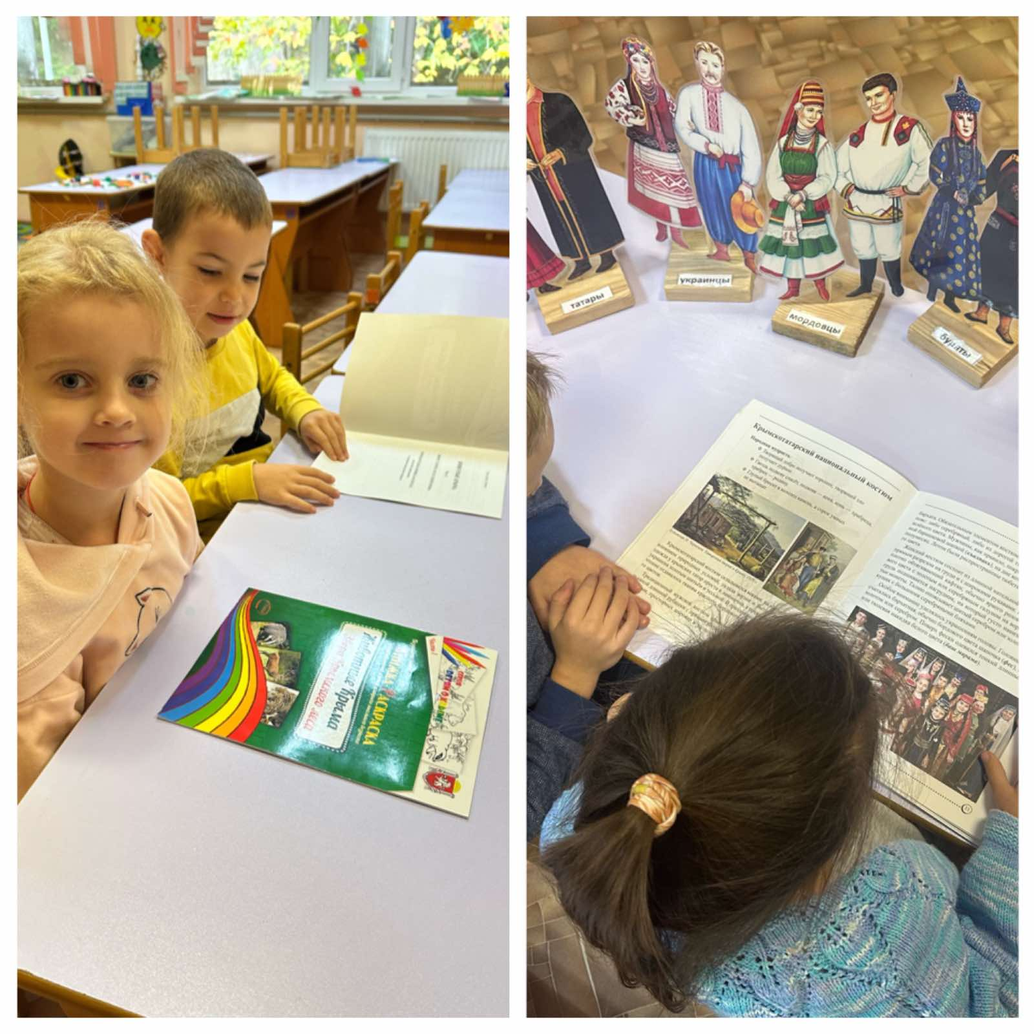
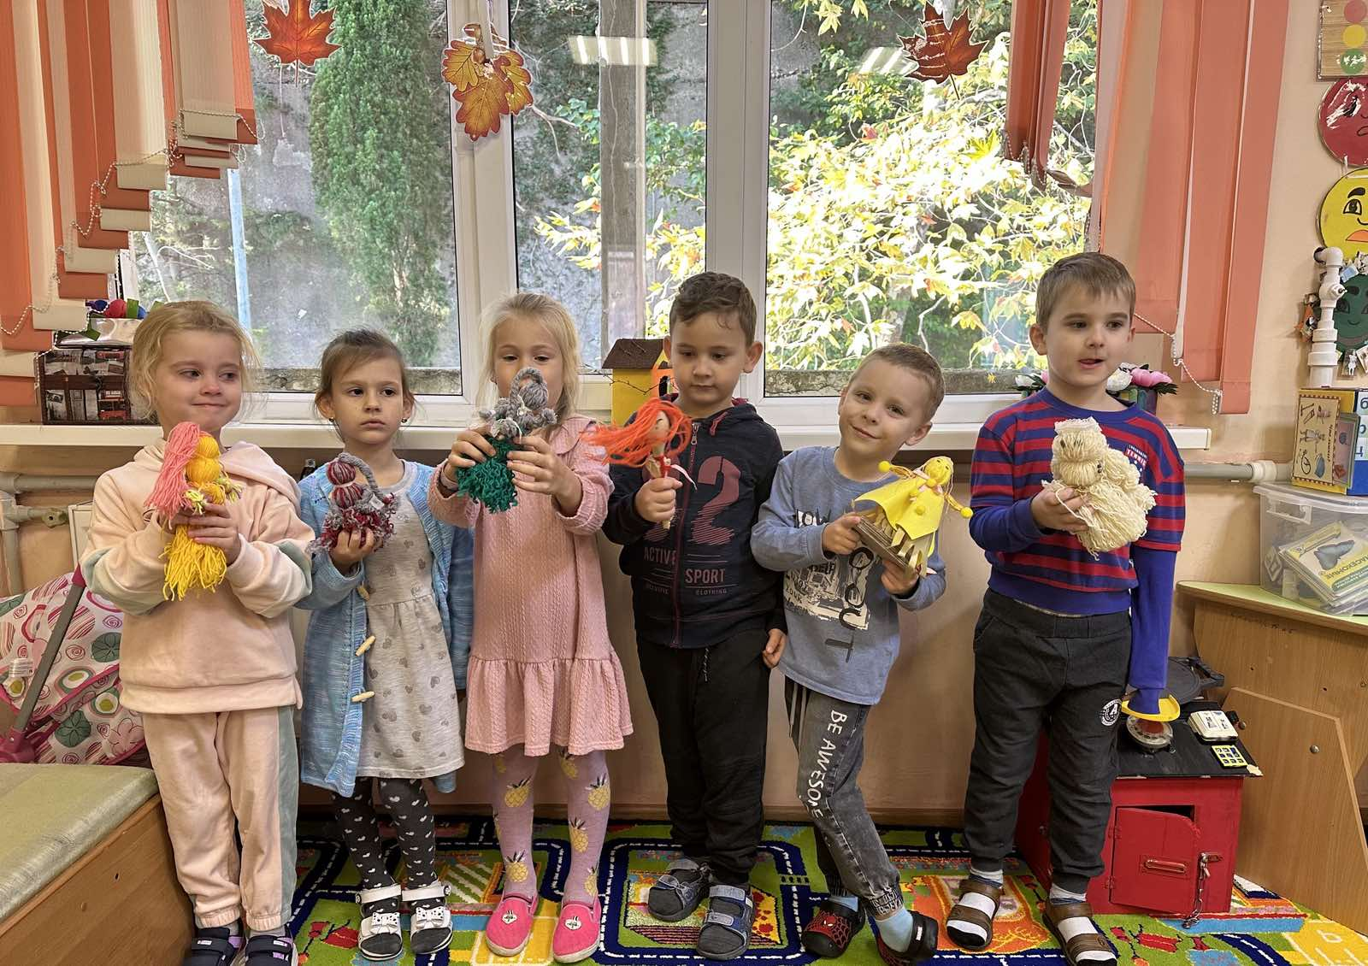
Привлечение родителей к пополнению предметно развивающей среды группы детского сада

Slide 7
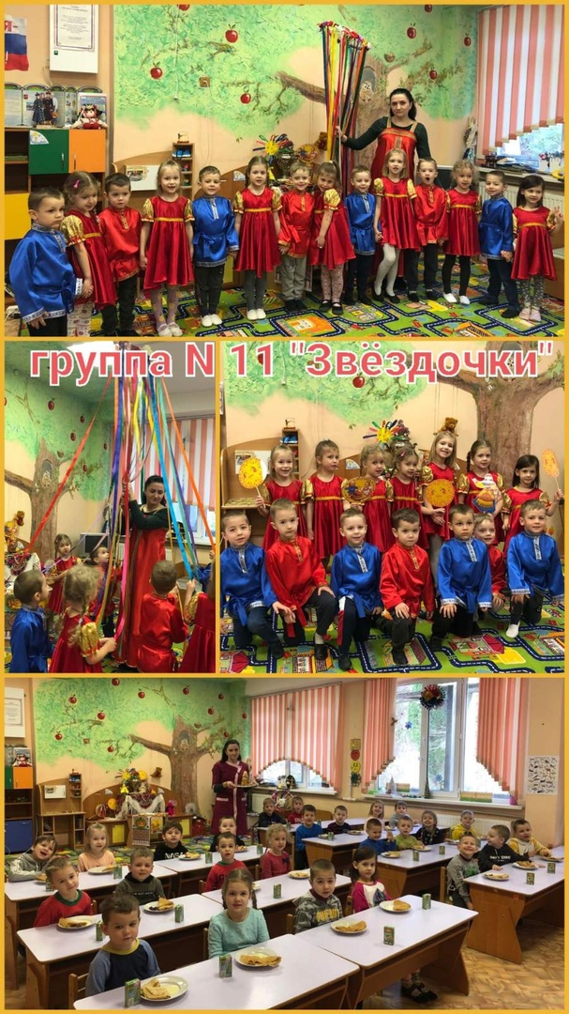
Участие родителей в проведении культурно-досуговой деятельности
в рамках знакомства детей с праздником «Масленица» было
организованно совместное чаепитие в русских традициях

Slide 8
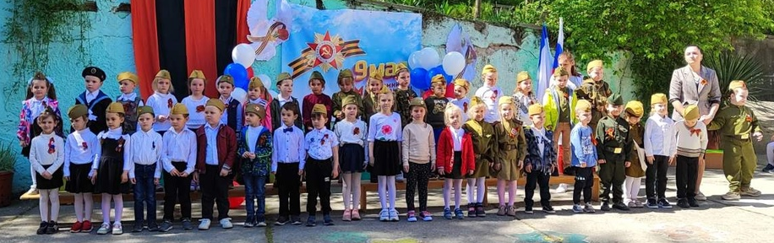
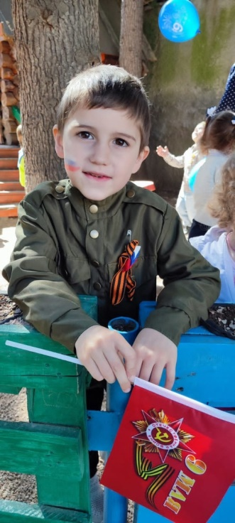
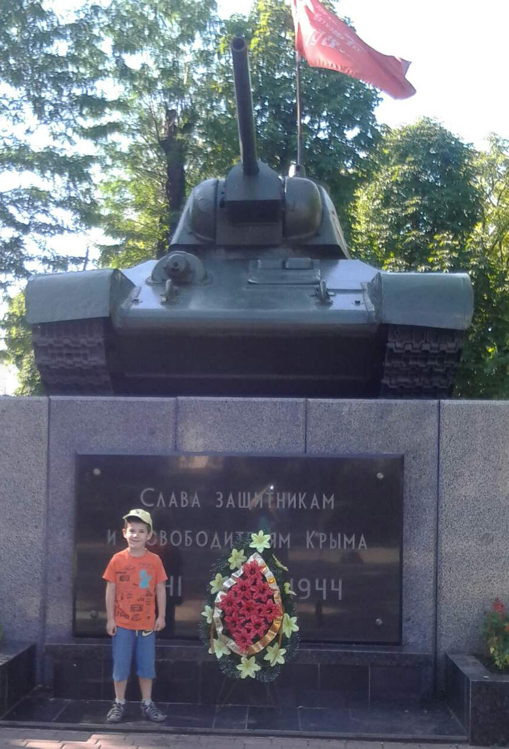
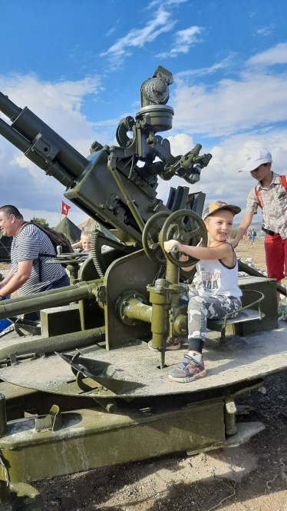
Акция «Помним, чтим, гордимся»

Slide 9
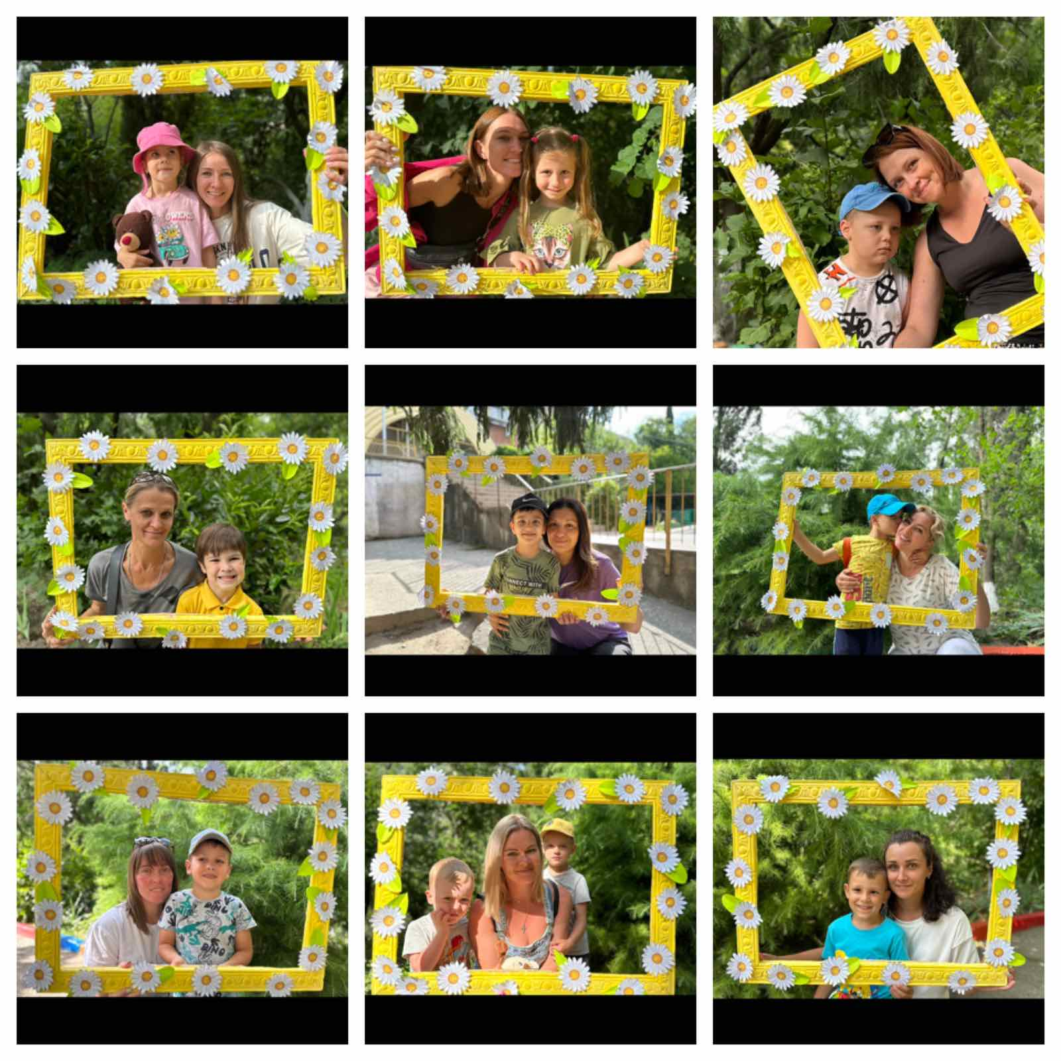
проведение фотовыставки ко дню «Семьи, любви и верности»

Slide 10
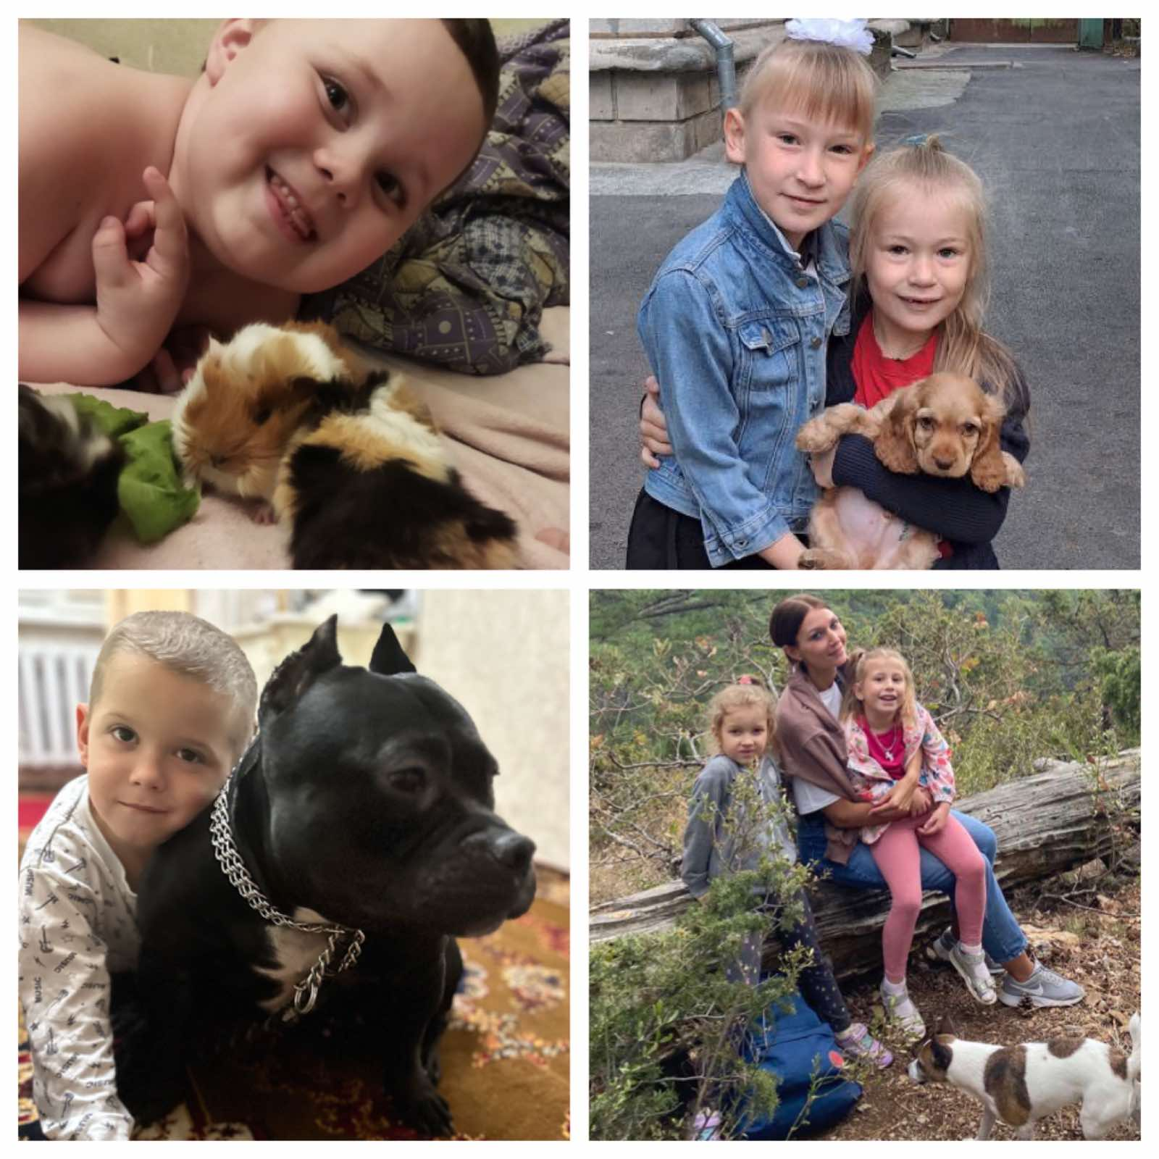
к всемирному дню животных дети подготовили рассказы о своих домашних питомцах, также была создана электронная фотовыставка «я и мой лохматый друг».

Slide 11
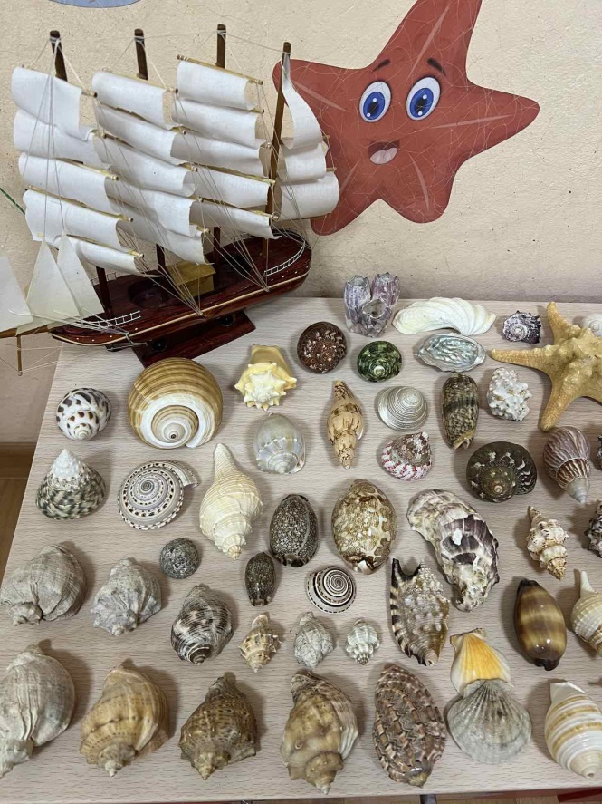
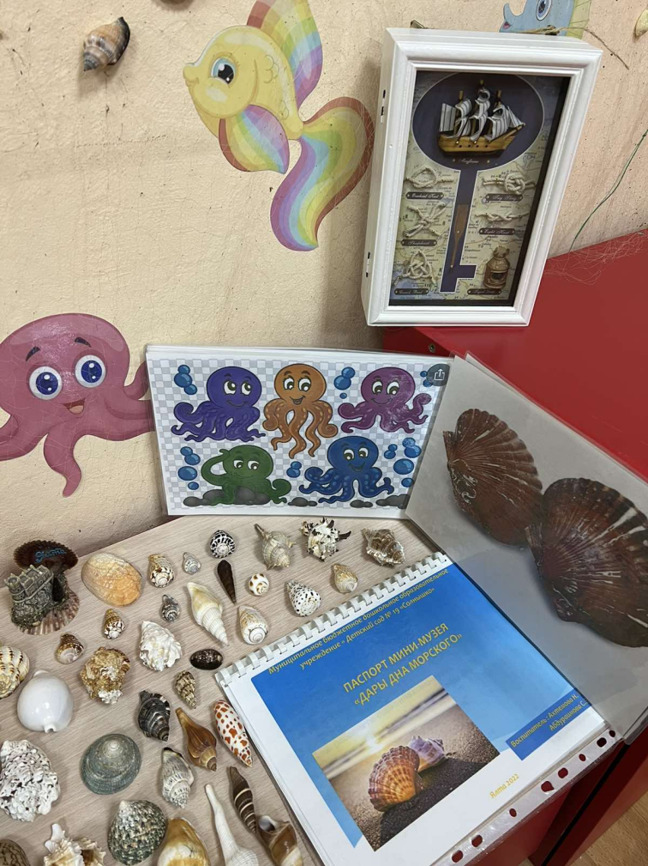
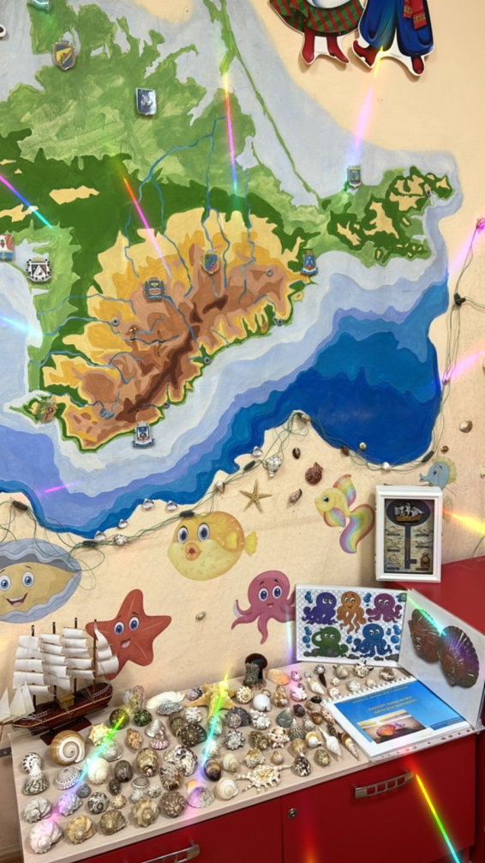
к международному дню Черного моря (31 октября) организованна выставка ракушек

Slide 12
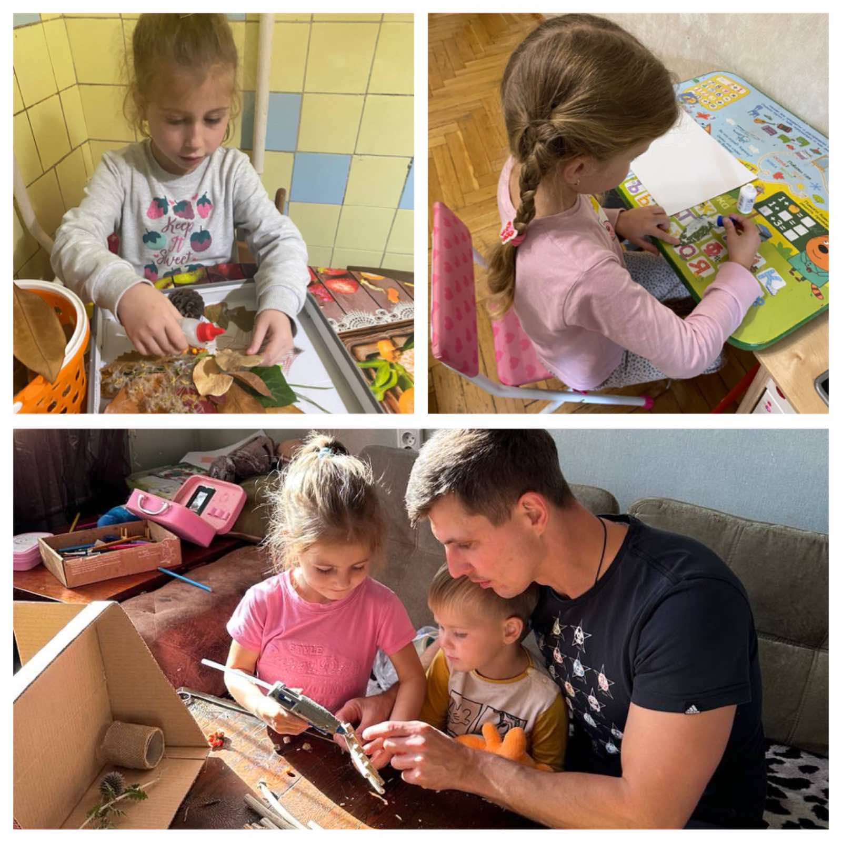
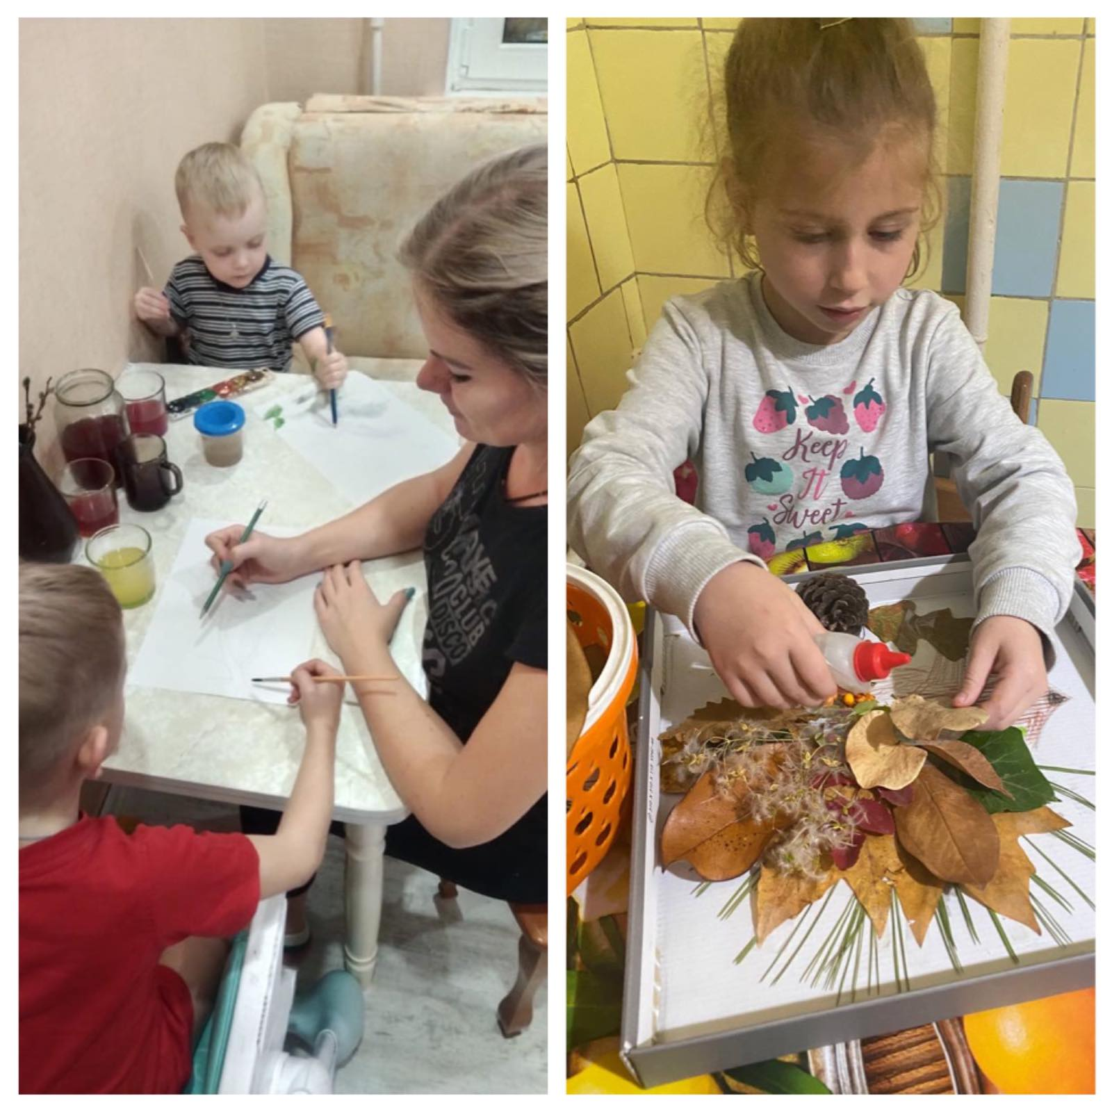
  выставки детско-родительского творчества: «Осенние фантазии», «Зимняя сказка »

Slide 13
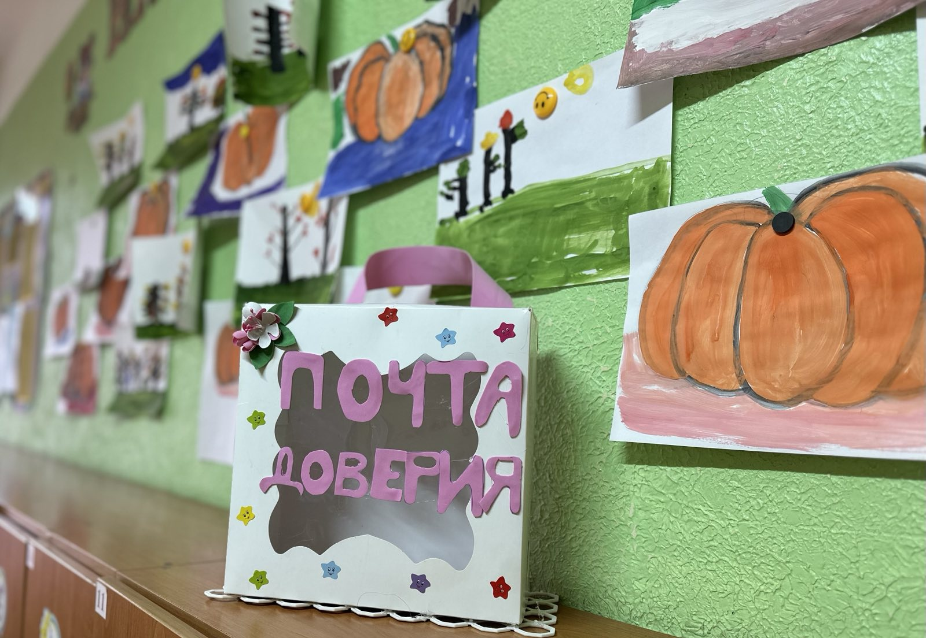
"Почта доверия"

Slide 14
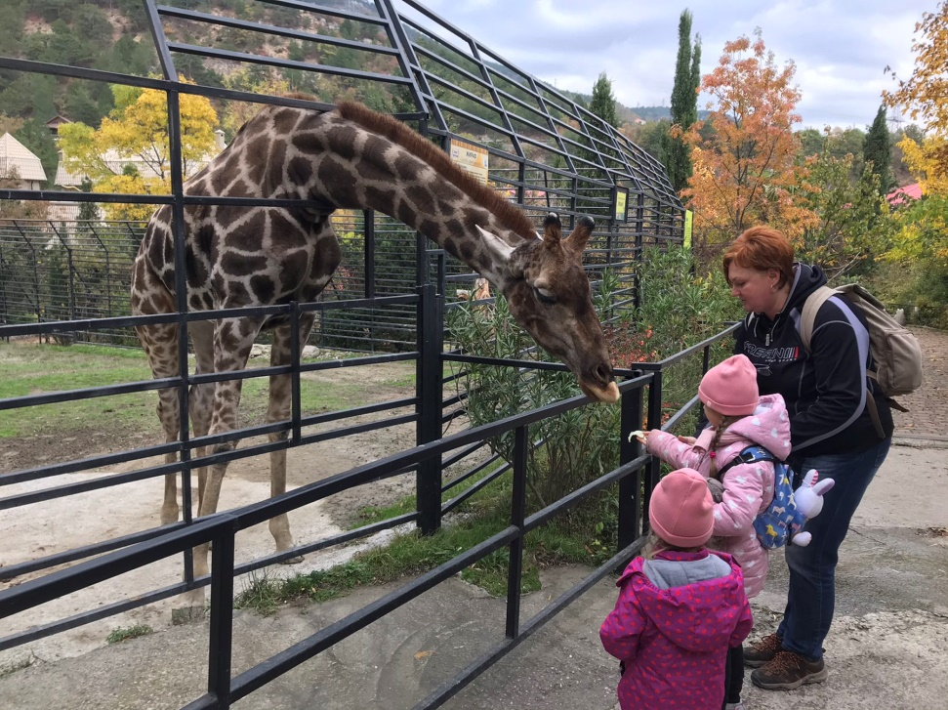
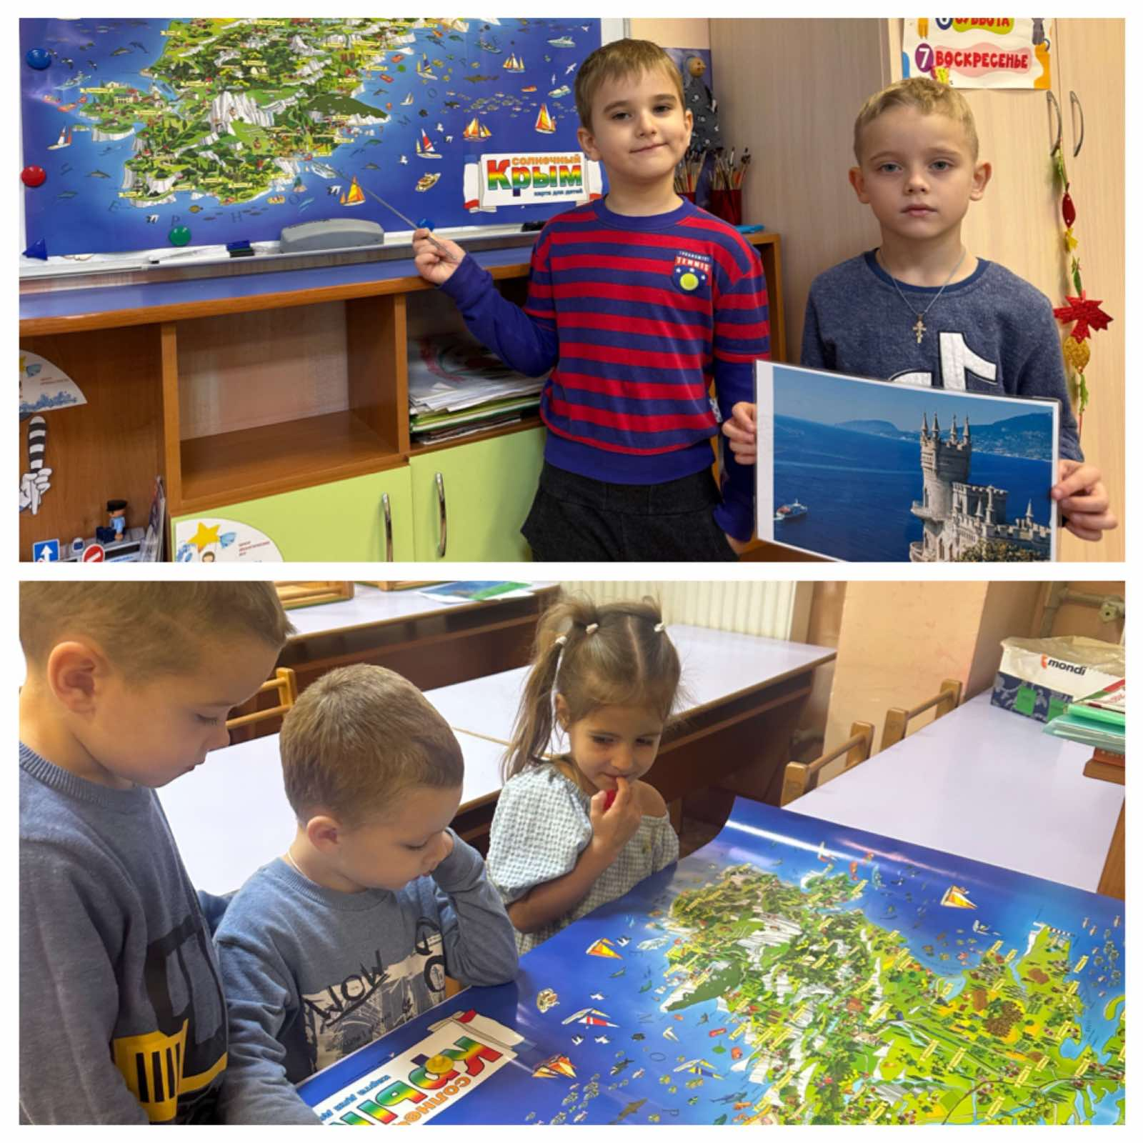
организация маршрутов выходного дня «Семейный поход»

Slide 15
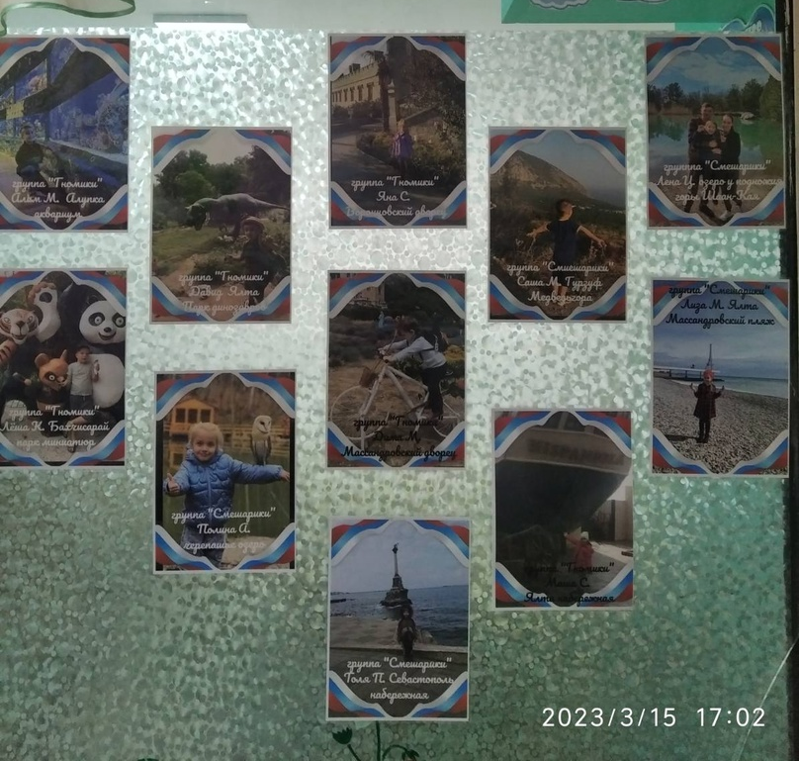
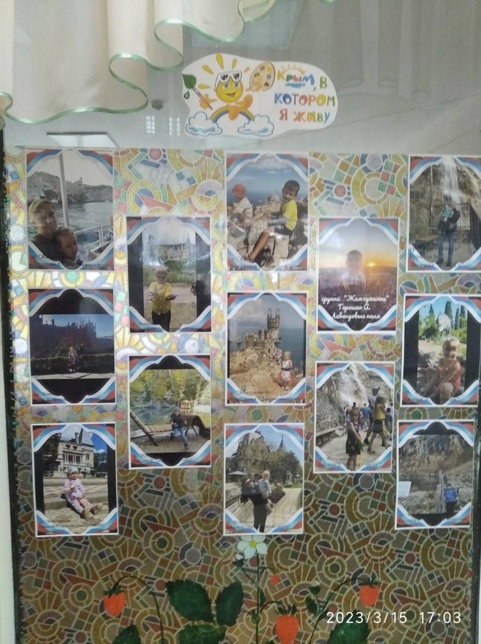
выставка «Крым в котором я живу»

Slide 16
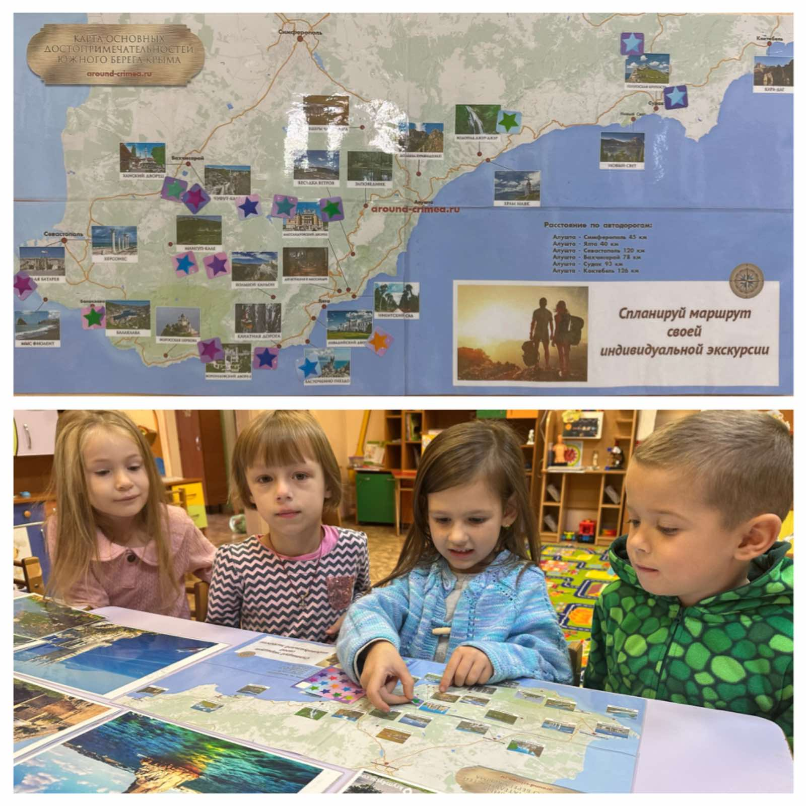
Создаем карту путешествий
Группы «Звездочки»

Slide 17

Детско -родительский проект «Гордись своим именем улица»

Slide 18


Slide 19
Спасибо за внимание!

